Slide 1

Sistemas Operacionais
Professora: Flávia Balbino da Costa
Flavia.balbino@yahoo.com.br

Slide 2
Unidade 2 Concorrência

Slide 3
2.1 – Sistemas Monoprogramáveis x Sistemas Multiprogramáveis
Resenha feita em sala de aula

Slide 4
2.2 – Interrupções e Exceções
Resenha feita em sala de aula

Slide 5
2.3 – Operações de Entrada/Saída
Resenha feita em sala de aula

Slide 6
2.4 – Buffering
A técnica de buffering consiste na utilização de uma área de memória (buffer) para a transferência de dados entre os periféricos e a memória principal.
O buffering veio permitir que, quando um dado fosse transferido para o buffer após uma operação de leitura, o dispositivo de entrada pudesse iniciar uma nova leitura.

Slide 7
2.4 – Buffering
Neste caso, enquanto a CPU manipula o dado localizado no buffer, o dispositivo realiza outra operação de leitura no mesmo instante.
O mesmo raciocínio pode ser aplicado para operações de gravação, onde a CPU coloca o dado no buffer para um dispositivo de saída manipular, como mostra a seguir.

Slide 8
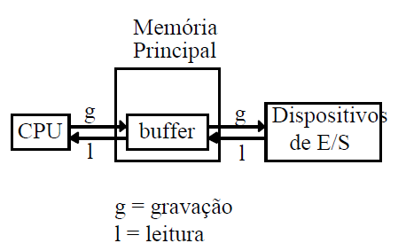
2.4 – Buffering

Slide 9
2.4 – Buffering
O buffering é uma técnica utilizada para minimizar o problema da disparidade da velocidade de processamento existente entre a CPU e os dispositivos de E/S. O objetivo do buffering é manter, na maior parte do tempo, a UCP e dispositivos de E/S ocupados.

Slide 10
2.4 – Buffering
A unidade de transferência usada no mecanismo de buffering é o registro.
O tamanho do registro pode ser especificado em função da natureza do dispositivo, como uma linha gerada por uma impressora ou um caractere de um teclado, ou da aplicação, como o registro lógico definido em um arquivo.

Slide 11
2.4 – Buffering
O buffer deve permitir armazenar diversos registros, de forma que:
Existam dados lidos,
mas ainda não processados
Operação de leitura
Ou processados,
mas ainda não gravados
Operação de gravação

Slide 12
2.4 – Buffering
Dessa forma:
O dispositivo de entrada poderá ler diversos registros antes que o processados manipule os dados.
ou
O processador poderá manipular diversos registros antes de o dispositivo de saída realizar a gravação.

Slide 13
2.5 – Spooling
A técnica de spooling foi introduzida nos anos 50 com o processamento batch e hoje é utilizada na maioria dos sistemas operacionais.
Naquela época, os programas eram submetidos um a um para o processamento, e como a velocidade de operação dos dispositivos de E/S, é muito lenta, a CPU ficava ociosa esperando o carregamento de um programa e dados para a memória, ou esperando pelo término de uma impressão.

Slide 14
2.5 – Spooling
A solução foi armazenar os vários programas e seus dados, também chamados de jobs, em uma fita magnética e, em seguida, submetê-los a processamento.
Dessa forma, a CPU poderia processar os jobs sequencialmente, diminuindo o tempo de execução dos jobs e o tempo de transição entre eles.

Slide 15
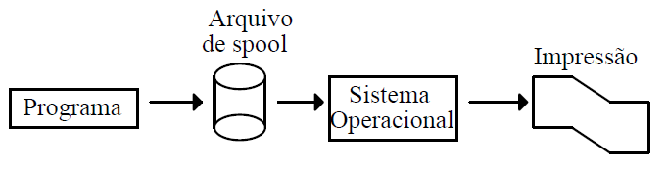
2.5 – Spooling
Da mesma forma, em vez de um job gravar suas saídas na impressora, poderia direcioná-las para uma fita, que depois seria impressa integralmente.
Essa forma de processamento é chamado de spooling, e foi a base dos sistemas batch.

Slide 16
2.5 – Spooling
A utilização das fitas magnéticas obrigava o processamento ser estritamente sequencial (que não era a melhor forma).
Com o surgimento de dispositivos de acesso direto, como discos, foi possível tornar o spooling mais eficiente com o processamento não sequencial dos jobs.

Slide 17
2.5 – Spooling
A técnica de buffering permite que um job utilize um buffer concorrentemente com um dispositivo de entrada e saída.
O spooling, basicamente, utiliza o disco como um grande buffer, permitindo que dados sejam lidos e gravados em disco, enquanto outros jobs são processados.

Slide 18
2.5 – Spooling
Atualmente esta técnica está presente na maioria dos sistemas operacionais, sendo utilizada no gerenciamento de impressão.
A figura a seguir mostra como é o mecanismo de spooling de impressão.

Slide 19
2.5 – Spooling
Um comando de impressão é executado
As informações que serão impressas são gravadas em um arquivo em disco
Arquivo de spool
Neste momento, o programa é liberado para outras atividades.
O sistema operacional direciona o conteúdo do arquivo de spool para a impressora

Slide 20
2.6 – Reentrância
É comum, em sistemas multiprogramáveis, vários usuários utilizarem os mesmos aplicativos simultaneamente, como editores de textos e compiladores.
Se cada usuário que utilizasse um desses aplicativos trouxesse o código executável para a memória, haveria diversas cópias de um mesmo programa na memória principal, o que ocasionaria um desperdício de espaço.

Slide 21
2.6 – Reentrância
Reentrância é a capacidade de um código executável (código reentrante) ser compartilhado por diversos usuários, exigindo que apenas uma cópia do programa esteja na memória.
A reentrância permite que cada usuário possa estar em um ponto diferente do código reeentrante, manipulando dados próprios, exclusivos de cada usuário.

Slide 22
2.6 – Reentrância
Os utilitários do sistema, como editores de texto, compiladores e linkers, são exemplos de códigos reentrantes que proporcionam uma utilização mais eficiente da memória principal e aumento no desempenho do sistema.
Em alguns sistemas operacionais existe a possibilidade de implementar o conceito de reentrância em aplicativos desenvolvidos pelos próprios usuários.

Slide 23
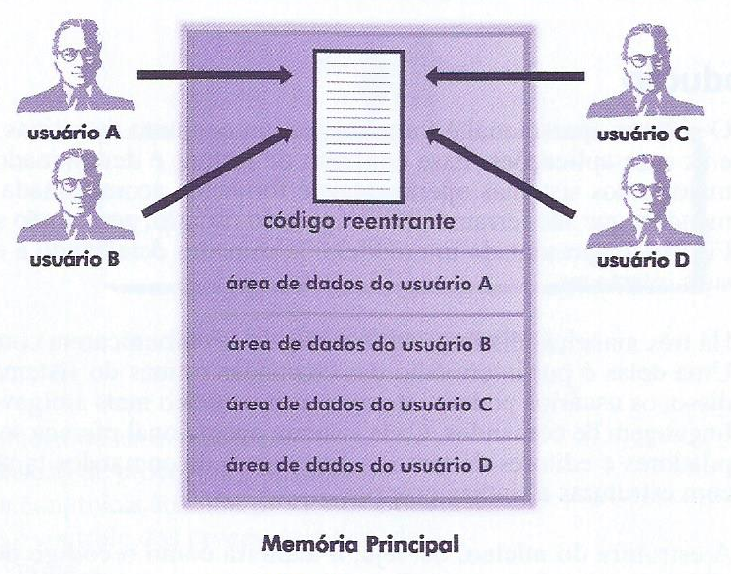
2.6 – Reentrância

Slide 24
Exercícios de revisão:
O que é concorrência e como este conceito está presente nos sistemas operacionais multiprogramáveis?
Por que o mecanismo de interrupção é fundamental para a implementação da multiprogramação?
Explique o mecanismo de funcionamento das interrupções.

Slide 25
Exercícios de revisão:
O que são eventos síncronos e assíncronos? Como estes eventos estão relacionados ao mecanismo de interrupção e exceção?
Dê exemplos de eventos associados ao mecanismo de exceção.
Qual a vantagem da E/S controlada por interrupção comparada com a técnica de spooling?
O que é DMA e qual a vantagem desta técnica?

Slide 26
Exercícios de revisão:
Como a técnica de buffering permite aumentar a concorrência em um sistema computacional?
Explique o mecanismo de spooling de impressão.

Slide 27
Exercícios de revisão:
Em um sistema multiprogramável, seus usuários utilizam o mesmo editor de textos (200 kb), compilador (300 kb), software de correio eletrônico (200 kb) e uma aplicação corporativa (500 kb). Caso o sistema não implemente reentrância, qual o espaço de memória principal ocupado pelos programas quando 10 usuários estiverem utilizando todas as aplicações simultaneamente? Qual o espaço liberado quando o sistema implementa reentrância em todas as aplicações?

